Slide 1
Laboratórios Integrados
Deteção de fases do Condutor

Slide 2
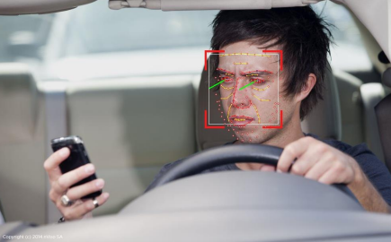
Em que Consiste o Projeto?
Este projeto consiste no desenvolvimento e implementação de um sistema que permita que um automóvel reconheça a identidade do seu condutor, o que permitirá o ajuste automático de parâmetros do interior do automóvel (posição do banco, volume do rádio, etc.) segundo às preferências do condutor que estiver a conduzi-lo em cada momento.

Slide 3
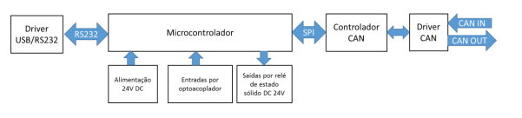
Arquitetura do Sistema
Módulo master, que estará ligado ao PC, e será responsável pela gestão e transmissão dos dados resultantes da aplicação de processamento e análise de imagem, através de uma rede de comunicação industrial baseada no protocolo CAN BUS.

Slide 4
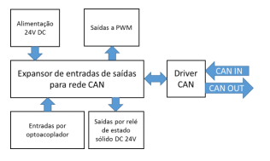
Arquitetura do Sistema
Módulo de expansão I/O, que estará ligado ao barramento CAN, traduzirá nas suas saídas os dados resultantes da análise de imagem, transmitidos através do módulo master.

Slide 5
Projeção do Trabalho
No desenvolvimento deste projeto, foi necessário fazer uma análise e estudo do que foi proposto e definiu-se o trabalho em quatro partes:
Esquematização do projeto proposto, onde dividimos o projeto em duas partes Modulo Master e Modulo Slave;
Programação MCP25050, através do software fornecido pelo docente, (modulo slave);
Programação do AtMega328 através do Arduíno e o MCP2515. (módulo master)
Projeção e criação do software de adquisição de fases C#.

Slide 6
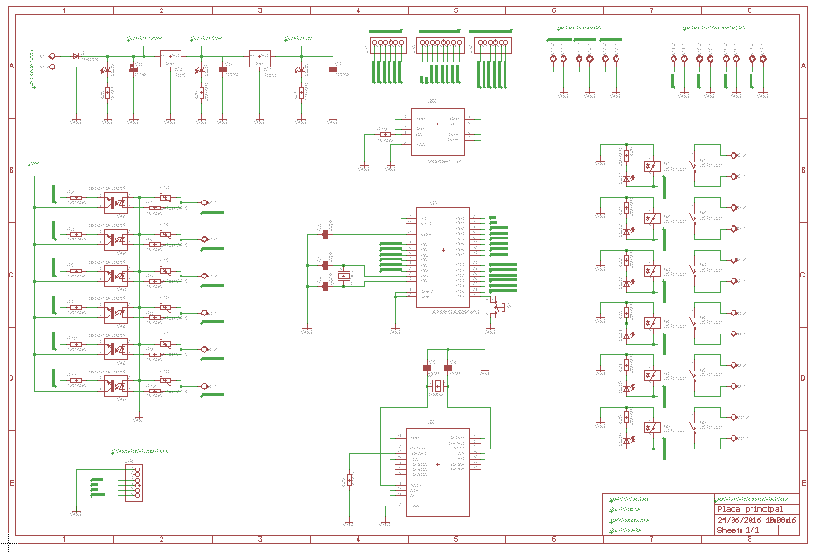
Placa Principal
A placa Principal é composta por 3 componentes principais o Atmega 328, mcp2515 e o mcp 2551. Sendo que para cada componente são necessário periféricos conforme descritos no datasheet, também é constituída por reguladores de tensão 7805 que garantem uma tensão estabilizada de 5Vdc, também constituem a placa os reles de estado sólidos para as saídas, assim como os optoacopoladores para proteger a entrada.

Slide 7
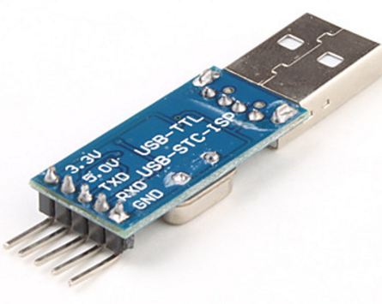
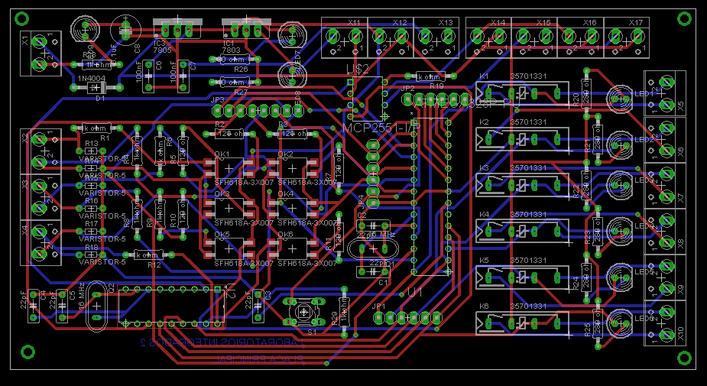
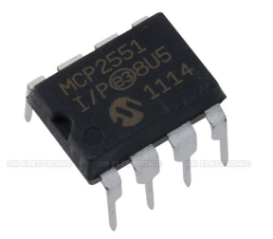
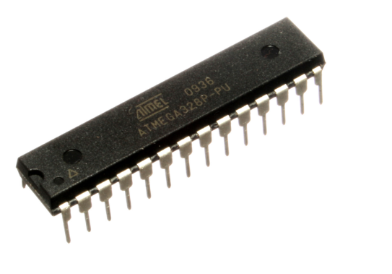
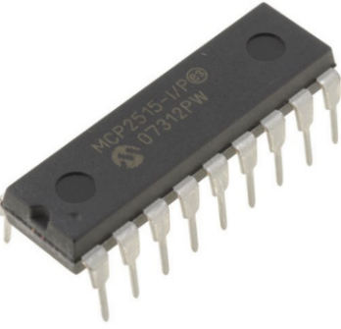
Placa Principal

Slide 8
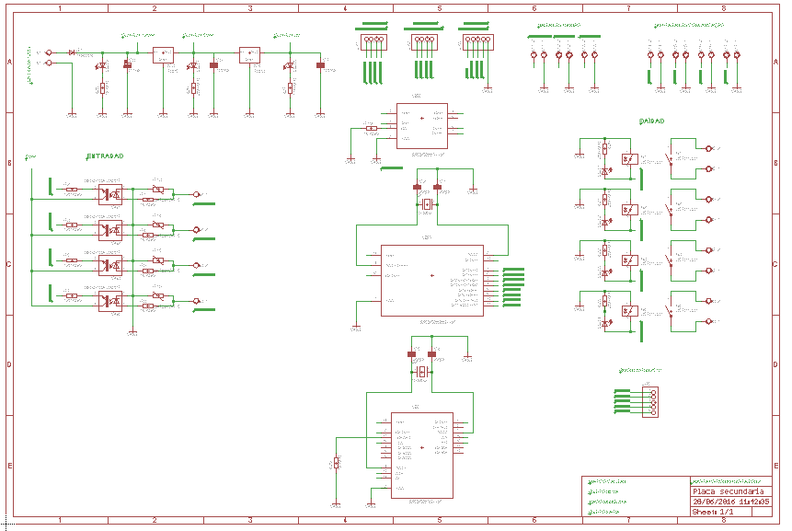
Placa Secundaria
A placa secundária é composta por 3 componentes principais o MCP25050, o mcp 2551. Sendo que para cada componente são necessário periféricos conforme descritos no datasheet, também é constituída por reguladores de tensão 7805 que garantem uma tensão estabilizada de 5Vdc, também constituem a placa os reles de estado sólidos para as saídas, assim como os optoacopoladores para proteger a entrada,

Slide 9
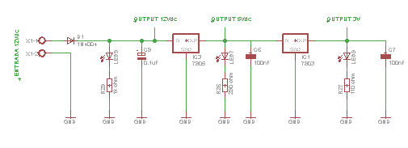
Fonte de Alimentação
Para a fonte de alimentação que foi projetada da mesma forma para ambas as placas, colocamos reguladores de tensão 7805, 7803 aplicando condensadores de filtragem, led´s de forma a sinalizar os níveis de tensão da fonte.

Slide 10

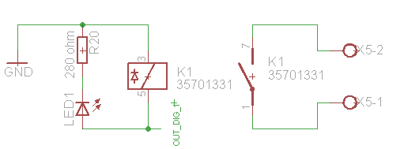
Entradas e Saídas Digitais
Para a proteção das entradas digitais colocaram-se optoacopoladores, ligados com resistências e varístores para proteger dos impulsos indesejados
Na saída foram colocados reles de estado sólidos, com os leds deforma a indicarem o estado da saída

Slide 11
MCP 25050
Os atributos mais relevantes da rede CAN, para este projeto, são as trocas de mensagens entre dispositivos CAN.
Sendo assim, existem 2 tipo de CAN IDs de mensagens: Standard e Extended.
A principal diferença entre estes é que o Extended consegue possuir mais configurações de ID. Estes ID são identificações dos filtros e as máscaras de aceitação das mensagens. Estes vão filtrar as mensagens indesejadas, reduzindo assim a sobrecarga ao microcontrolador. Para este projeto será utilizado os Standard Ids.
De acordo com o datasheet, o MCP25050 possui 3 tipo de mensagens:
Input massagens: são mensagens que o MCP25050 recebe para modificar os seus registos.
Information Request Messages (IRM): são mensagens que o MCP25050 recebe para pedidos de informação.
Output Messages: são mensagens que o MCP25050 transmite que possui as respostas pedidas pelos IRM.

Slide 12
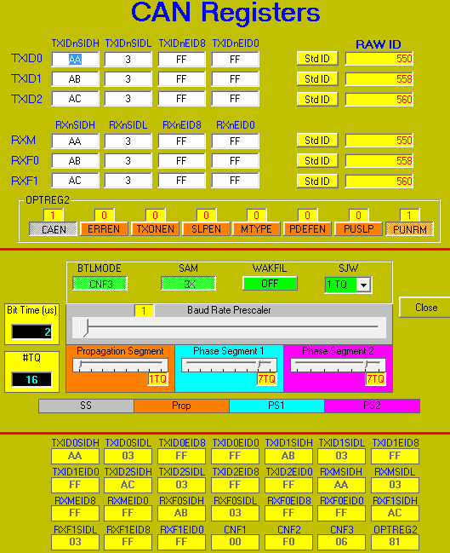
Programação dos registos can
Para o microcontrolador saber quais mensagens aceitar e interpretar é necessário programar os filtros e as máscaras de aceitação. Para isso define-se os ID dos barramentos de receção e transmissão de mensagens.
Na configuração dos registos para mensagens de leitura dos registos A/D e para mensagens de escrita em registos os bits 0,1 e 2 do identificador standard devem ser 0.

Slide 13
Programação Arduíno
O software usado para o desenvolvimento do código para o microcontrolador foi o software disponibilizado pela Arduíno, foi escolhido este software devido á existência de bibliotecas para CAN tornando mais fácil a sua implementação.
A biblioteca “mcp_can.h” possui várias funções de interação com a rede CAN. As mais importantes e utilizados neste projeto são as funções de transmissão e receção de mensagens.
Para poder trocar mensagens com o microcontrolador é necessário enviar mensagens para alterar os registos dos GPIO, sabendo o endereço pretendido como as posições dos GPIOs referente aos bits do registo, utilizando assim o Input Message.
Para saber o estado de informação dos GPIO’s utilizadmos uma IRM, enviando para o MCP o seu respetivo IRM.

Slide 14
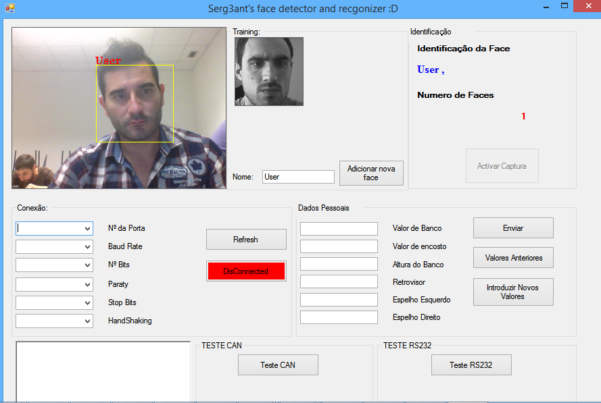
Processamento de imagem
O software utilizado foi Visual Studio com a linguagem de programação C# com o add OpenCV.
O Programa deteta as fases do utilizador e grava em dez vezes a mesma face de forma a captar várias perspetivas de imagem.
Nos dados pessoais é possível colocar os valores referentes ao carro e respetivo a cada condutor, depois de reconhecer o condutor novamente carregamos no botão valores anteriores e coloca já os dados que foram gravados em ficheiro txt.

Slide 15
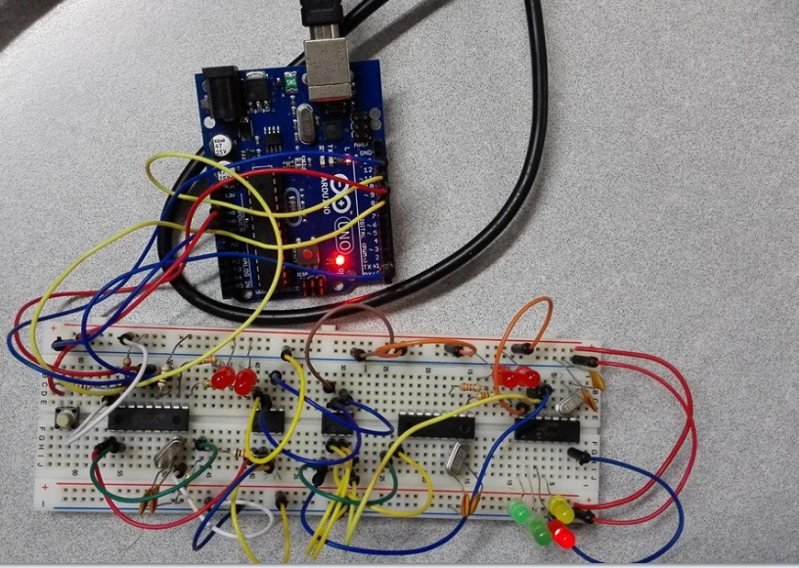
Testes finais e resultados
Para verificar a funcionalidade do projeto, montamos os componentes na BreadBord deforma a testar o seu funcionamento, no entanto verificamos alguns problemas de comunicação entre o Atmega 328 e o MCP25050, verificamos que só é possível programar uma vez o MCP, o Programa em Arduíno consegue comunicar, mas o MCP não consegue receber os dados.
Não foi possível fazer a montagem na PCB, uma vez que só tínhamos componentes para uma montagem

Slide 16
Fim

